Slide 1
לגדול בלי אדמה
הכרות עם מערכות גידול הידרוֹפּוֹניוֹת

Slide 2
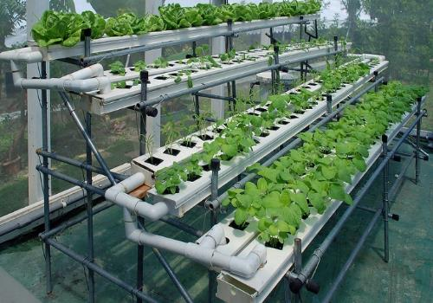
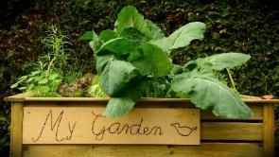
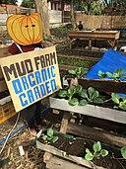
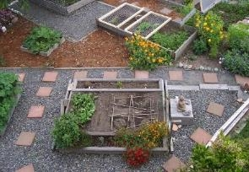
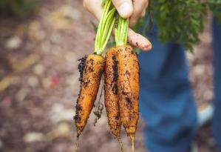
חקלאות אורבנית (עירונית)
גידול מזון בתוך העיר בקנה מידה קטן
מאפשרת:
תוצרת טריה
הגברת הביטחון התזונתי
הקטנת הפגיעה בסביבה
הגברת הקהילתיות
המטרה של החקלאות האורבנית היא לא להחליף את החקלאות התעשייתית, אלא להשלים אותה.
'image: Flaticon.com'. This cover has been designed using resources from Flaticon.com Image byMarkus Spiske from https://pixabay.com/
image by congerdesign from https://pixabay.com/ Linda from Chicago, USA, CC BY 2.0 https://creativecommons.org/licenses/by/2.0>, via Wikimedia Commons
Image by MikeMcLaren from https://pixabay.com/Mactan Urban Demonstration Farm, CC BY-SA 4.0 <https://creativecommons.org/licenses/by-sa/4.0>, via Wikimedia Commons

Slide 3
גידול הידרוֹפּוֹני
אחת משיטות הגידול המקובלות בחקלאות אורבנית
הצמחים גדלים על מצע של מים (לעיתים עם מצע מוצק שאינו אדמה)
הידרוֹפּוֹניקה:hydro - מים, ponic - עבודה
גידול הידרופוני התקיים כבר לפני שנים רבות, גם בעת העתיקה
התקדמות הטכנולוגיה מאפשרת מערכות גידול הידרופוני יעילות מאד.
רוב המערכות הן סגורות, כלומר יש בהן סחרור של תמיסת ההזנה המכילה מים ודשן
DILOSEP11_D5-3171 Local Food Initiative Choo Yut Shing

Slide 4
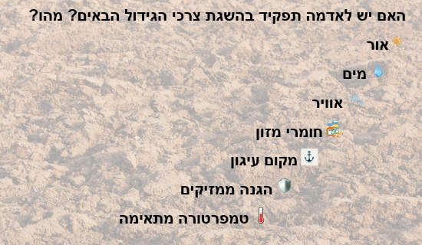
למה בכלל צריך אדמה?
רוב הצמחים גדלים באופן טבעי באדמה, ולכן סביר שיש לה תפקיד בהתפתחותם.
Notes:
קיימת באתר פעילות מתוקשבת: "מהם תפקידי האדמה?" https://campus.ort.org.il/mod/hvp/view.php?id=125363

Slide 5
למה בכלל צריך אדמה?
תפקידי האדמה בהשגת צרכי הקיום השונים של צמחים:
צורך הקיום | מה תפקיד האדמה בהשגת צורך זה?
אור | אין (לשורשים אין צורך באור)
מים | האדמה סופחת מים והשורשים קולטים את המים מהאדמה
אוויר | באדמה יש לרוב כיסי אוויר שמאפשרים לשורשים לקבל חמצן שנחוץ להם
חומרי מזון | האדמה סופחת מים עם מומסים (טבעיים או דישון) והשורשים קולטים את חומרי ההזנה באדמה יש גם חיידקים ומיקוריזה (פטרייה) שמסייעים להזנה של הצמח
מקום עיגון | התחפרות השורשים באדמה מייצבת ומעגנת את הצמח
הגנה ממזיקים | אין (להפך - האדמה היא מקור למזיקים רבים לצמח: עשבים שוטים, חרקים ומחלות)
טמפרטורה מתאימה | האדמה מבודדת את השורשים ומגנה עליהם מהתחממות יתר ומהתקררות יתר

Slide 6
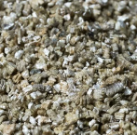
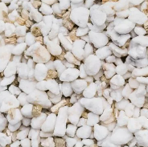
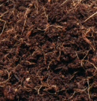
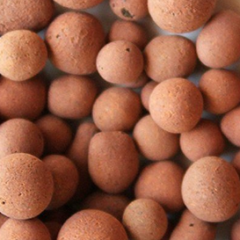
למה בכלל צריך אדמה?
בהידרופוניקה גידול הצמחים נעשה ללא אדמה.
בחלק מהמערכות קיים בתוך כלי השתילה מצע גידול
חומר נייטרלי, ללא מוליכות חשמלית וללא ערך תזונתי
לרוב מכיל נקבוביות אווריריות
יכול לספוח מים בכמות מסויימת
מצעי גידול לדוגמה:
ורמיקולייט Vermiculite
פרלייט Perlite
שבבי קוקוס או סיבי קוקוס
כדורי חימר מותפח (הידרוטרון)
Notes:
קיימת באתר פעילות מתוקשבת: "מהם תפקידי האדמה?" https://campus.ort.org.il/mod/hvp/view.php?id=125363

Slide 7
מתכננים ובונים מערכת הידרוֹפּוֹנית פשוטה
ככל שהמערכת ההידרוֹפּונית מצליחה למלא יותר תפקידים של האדמה, כך היא מאפשרת לצמח לגדול בצורה טובה ויעילה יותר.
לפני שנכיר מערכות מסחריות, נתכנן בעצמנו מערכת הידרוֹפּונית פשוטה שתאפשר גידול של צמח ללא אדמה, על בסיס מים בלבד.
נתנסה בחשיבה טכנולוגית - מציאת פתרון כתגובה לבעיה או לצורך: כיצד המערכת שנתכנן יכולה לתת מענה לצרכים השונים של הצמח?

Slide 8
מתכננים ובונים מערכת הידרוֹפּוֹנית פשוטה
משימה בקבוצות:
תכננו ושרטטו מערכת הידרופונית פשוטה שאפשר לגדל בה לפחות צמח אחד.
המערכת יכולה להכיל מים ומצע אינרטי, אבל אסור לשים בה אדמה.
המערכת צריכה לאפשר לצמח לקבל כמה שיותר מצורכי הקיום שלו.
הציוד שאפשר להשתמש בו לבניית המערכת הוא: מיכלי פלסטיק ריקים של מוצרי חלב, בקבוק משקה מפלסטיק, כוסות חד-פעמיות מסוגים שונים, חוט כותנה או שרוך, מספריים, סלוטייפ, דבק חם.
בנו את המערכת שתכננתם
ענו בדף הפעילות: איזה מצרכי הקיום של הצמח מספקת המערכת?
שתלו צמח (או צמחים) במערכת שבניתם ועקבו אחרי גידול הצמח והשינויים במערכת.
הציגו בפני הכיתה את המערכת שבניתם.

Slide 9
מתכננים ובונים מערכת הידרוֹפּוֹנית פשוטה
שאלות לדיון
האם המערכות השונות שנבנו מאפשרות לצמח להשיג כל אחד מצרכי הקיום? כיצד ובאיזו מידה?
אילו שיפורים ניתן לבצע במערכות השונות כדי לייעל את גידול הצמחים?

Slide 10
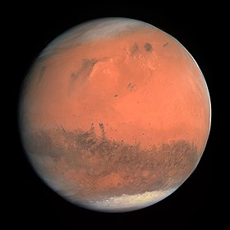
חוקרים מערכות הידרוֹפּוֹניוֹת בדרך למאדים
נצא כעת למסע בזמן...
השנה היא 2035 ואתם נשלחים לעבוד במושבת החלל במאדים. המסע למאדים (וגם המסע בחזרה) אורך חצי שנה בחללית, והשהות שלכם במאדים מתוכננת להיות כמה שנים. מה אתם ושאר הצוות תאכלו? אין ספק שחשוב, גם מבחינה פסיכולוגית וגם מבחינה בריאותית, לצרוך ירקות ופירות טריים. יחד עם זאת, לא ניתן לספק אספקה טרייה מכדור הארץ לא לחללית ולא למאדים. האם תוכלו לגדל ירקות ופירות בחלל?
Notes:
Credit: ESA/Rosetta/NavCam – CC BY-SA IGO 3.0

Slide 11
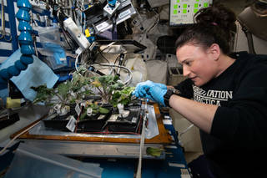
חוקרים מערכות הידרוֹפּוֹניוֹת בדרך למאדים
האם ניתן לגדל צמחי מאכל בחלל?
מסתבר שכן! כבר כיום הצוות בתחנת החלל הבינלאומית הצליח לגדל חסה וקייל ולאכול אותם בסלט.
בתחנת החלל הצליחו גם לגדל במסגרת ניסוי גם חיטה מיניאטורית.
סין כבר הצליחה להנביט צמחים על הירח בסביבה סגורה ומוגנת בתוך החללית שהביאה לשם את הזרעים.
אך האדמה במאדים אינה מתאימה לגידול צמחים - חסרים בה מינרלים חשובים ונמצאים בה חומרים המזיקים לצמחים.
כאן ההידרופוניקה מגיעה לעזרתנו.
Notes:
קרדיט: ESA/Alexander Gerst

Slide 12
חוקרים מערכות הידרוֹפּוֹניוֹת בדרך למאדים
משימה בקבוצות:
כל קבוצה הוא תייצג צוות שאחראי על מערכות גידול הידרופוניות המיועדות לחלל.
הקבוצה צריכה לחקור מערכת הידרופונית שונה – המאפיינים והיתרונות שלה.
על הקבוצה להכין פיץ' מעלית (נאום של דקה - כזמן הנסיעה במעלית), בעזרתו תוכל לשכנע את מנהלי המשלחת למאדים להשתמש במערכת אותה חקרה.
Notes:
קרדיט: ESA/Alexander Gerst

Slide 13
חוקרים מערכות הידרוֹפּוֹניוֹת ומכינים פיץ' מעלית
המלצות לבניית פיץ' מעלית:
קראו במקורות המידע את מה שרלוונטי למערכת אותה אתם חוקרים.
כתבו את כל מה שעולה במהלך הקריאה, בלי למיין. מומלץ לעבוד על קובץ שיתופי.
וודאו שאתם מבינים את מאפייני המערכת ואת יתרונותיה.
בחרו מהמידע שכתבתם את המידע הרלוונטי והחשוב ביותר.
גורמים רלוונטיים לדוגמה אליהם כדאי להתייחס בנאום שתכינו: מתן פתרון טכנולוגי לצורכי הקיום של הצמח, כלומר יכולת שמירה על תנאי הסביבה של הצמח; יציבות הפעולה של המערכת - למשל, האם תלויה בחשמל; גודל וסוג המקום הנחוץ (שטח וגובה);
התחילו לבנות את הפיץ': הציגו בקצרה את הבעיה (הצורך) ואת הפתרון (המערכת ההידרופונית). רוב הפיץ' צריך להתמקד בייתרונות של המערכת שלכם ובהתאמתה לצורך.
התאימו את השפה לקהל היעד.
נאום של דקה צריך לכלול כ 100-120 מילים, אחרת תדברו מהר מדי.
Notes:
https://pixabay.com/pl/vectors/winda-ludzie-na-d%C3%B3%C5%82-wyci%C4%85g-44012/

Slide 14
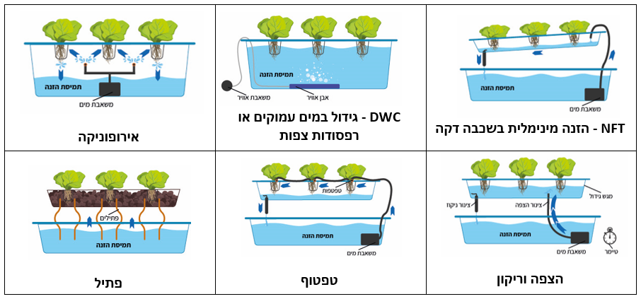
חוקרים מערכות הידרוֹפּוֹניוֹת ומכינים פיץ' מעלית
המערכות אותן יחקרו הקבוצות הן:
Notes:
https://pixabay.com/pl/vectors/winda-ludzie-na-d%C3%B3%C5%82-wyci%C4%85g-44012/

Slide 15
חוקרים מערכות הידרוֹפּוֹניוֹת ומכינים פיץ' מעלית
כל קבוצה תחקור את המערכת שלה ותכין פיץ' מעלית, לפי ההנחיות בדף העזר.
הקבוצות יציגו את פיץ' המעלית שלהם
הכיתה תצביע: מהי המערכת שהקבוצה האחראית עליה הכי שכנעה אתכם? אסור כמובן להצביע עבור המערכת של הקבוצה שלך.
Notes:
https://pixabay.com/pl/vectors/winda-ludzie-na-d%C3%B3%C5%82-wyci%C4%85g-44012/

Slide 16
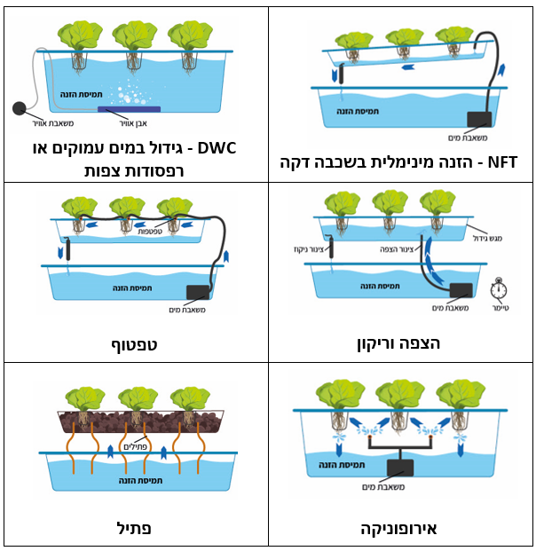
דמיון ושוני בין מערכות הידרוֹפּוֹניוֹת
מה משותף לכל המערכות ההידרופוניות שהיכרנו?

Slide 17
דמיון ושוני בין מערכות הידרוֹפּוֹניוֹת
מה משותף לכל המערכות ההידרופוניות שהיכרנו?
מספקות לצמחים את צרכי הקיום שלהם
שימוש בתמיסת הזנה המורכבת ממים ודשן
ניתן למדוד ולבקר את התנאים בתמיסת ההזנה
יש מיכל מרכזי (מאגר) של תמיסת הזנה
יש כלי שתילה (סלסלה או כלי עם חורים)

Slide 18
דמיון ושוני בין מערכות הידרוֹפּוֹניוֹת
מהם ההבדלים בין המערכות ההידרופוניות השונות?

Slide 19
דמיון ושוני בין מערכות הידרוֹפּוֹניוֹת
מהם ההבדלים בין המערכות ההידרופוניות השונות?
אופן אספקת החמצן לשורשים:
שימוש במשאבת אוויר ואבן אוויר
הזרמה של המים
שמירת חלק מהשורשים מחוץ למים
נפח מאגר תמיסת ההזנה
תחלופה או ללא תחלופה של תמיסת ההזנה
הצמחים עם או ללא מצע גידול

Slide 20
דמיון ושוני בין מערכות הידרוֹפּוֹניוֹת
בהתאם להבדלים בין המערכות, יש גם הבדל בסוג הצמחים שניתן לגדל, במספר הצמחים, במיקום האפשרי למערכת, ביציבות של המערכות, בעלויות ובנוחות התפעול.
לא ניתן להגדיר איזו מערכת טובה יותר!
צריך לבדוק איזו מערכת מתאימה יותר לצרכים ולמגבלות של המגדל ושל מקום הגידול.

Slide 21
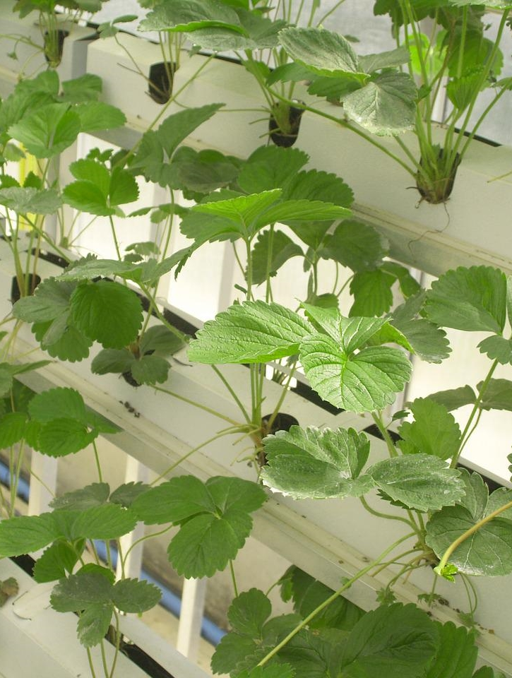
יתרונות של גידול הידרוֹפּוֹני
מהם היתרונות של גידול הידרוֹפּוֹני?
Notes:
Image by <a href="https://pixabay.com/users/41330-41330/?utm_source=link-attribution&amp;utm_medium=referral&amp;utm_campaign=image&amp;utm_content=1554321">41330</a> from <a href="https://pixabay.com/?utm_source=link-attribution&amp;utm_medium=referral&amp;utm_campaign=image&amp;utm_content=1554321">Pixabay</a>

Slide 22
יתרונות של גידול הידרוֹפּוֹני
אפשרות לגידול חקלאי גם במקומות ללא אדמה או עם אדמה לא איכותית
שליטה מלאה על אספקת חומרי הזנה לצמחים
אפשרות לגידול מהיר של הצמחים
חסכון במים
כמעט שאין מזיקים כגון עשבים, חרקים וגורמי מחלות
צמצום השימוש בחומרי הדברה
התוצרת החקלאית נקייה יותר
אחד הפתרונות לגידול בשנת שמיטה
Notes:
Image by <a href="https://pixabay.com/users/41330-41330/?utm_source=link-attribution&amp;utm_medium=referral&amp;utm_campaign=image&amp;utm_content=1554321">41330</a> from <a href="https://pixabay.com/?utm_source=link-attribution&amp;utm_medium=referral&amp;utm_campaign=image&amp;utm_content=1554321">Pixabay</a>

Slide 23
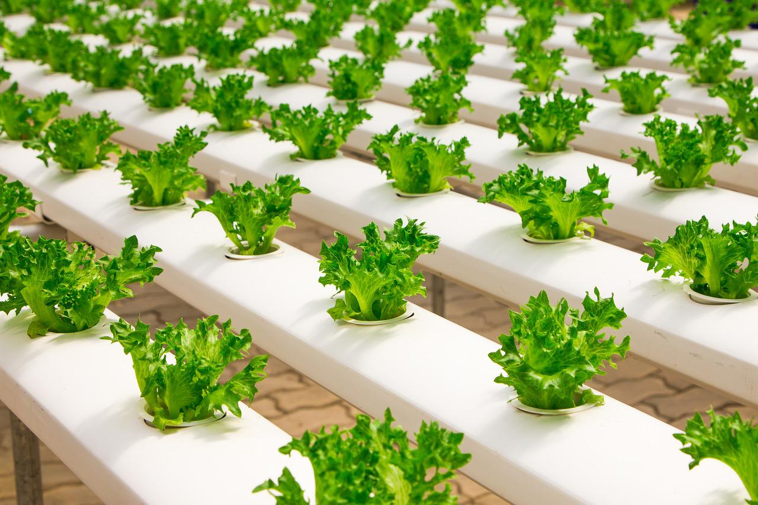
אתגרים ומגבלות בגידול הידרוֹפּוֹני
מהם האתגרים והמגבלות בגידול הידרוֹפּוֹני?
Notes:
Image by <a href="https://pixabay.com/users/naidokdin-4738486/?utm_source=link-attribution&amp;utm_medium=referral&amp;utm_campaign=image&amp;utm_content=2139526">Jatuphon Buraphon</a> from <a href="https://pixabay.com/?utm_source=link-attribution&amp;utm_medium=referral&amp;utm_campaign=image&amp;utm_content=2139526">Pixabay</a>

Slide 24
אתגרים ומגבלות בגידול הידרוֹפּוֹני
עלות גבוהה – נדרשת השקעה ראשונית גבוהה
חוסר יציבות – תלות באספקת חשמל סדירה
נדרש ידע לטיפול במערכת
צריכת חשמל גבוהה יחסית לגידול חקלאי רגיל
לא מתאים לכל סוגי הצמחים
Notes:
Image by <a href="https://pixabay.com/users/naidokdin-4738486/?utm_source=link-attribution&amp;utm_medium=referral&amp;utm_campaign=image&amp;utm_content=2139526">Jatuphon Buraphon</a> from <a href="https://pixabay.com/?utm_source=link-attribution&amp;utm_medium=referral&amp;utm_campaign=image&amp;utm_content=2139526">Pixabay</a>

Slide 25
תודה על ההקשבה !

